Slide 1
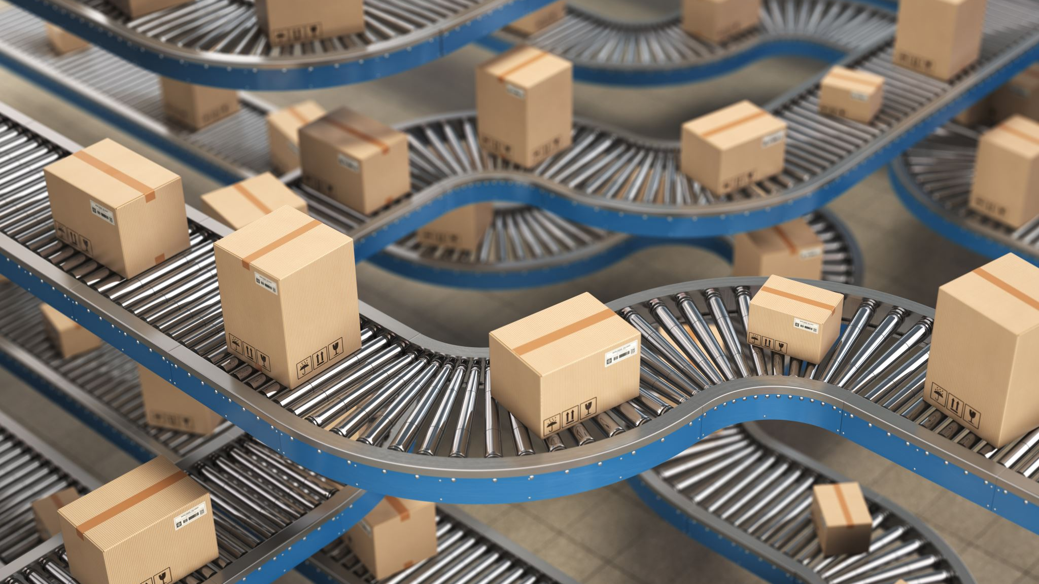
Bancada Diagnóstico Projeto em Sistemas de Automação
Bruno Vilarinho
Carlos Sousa
Ivan Paiva
Victor Soares

Slide 2

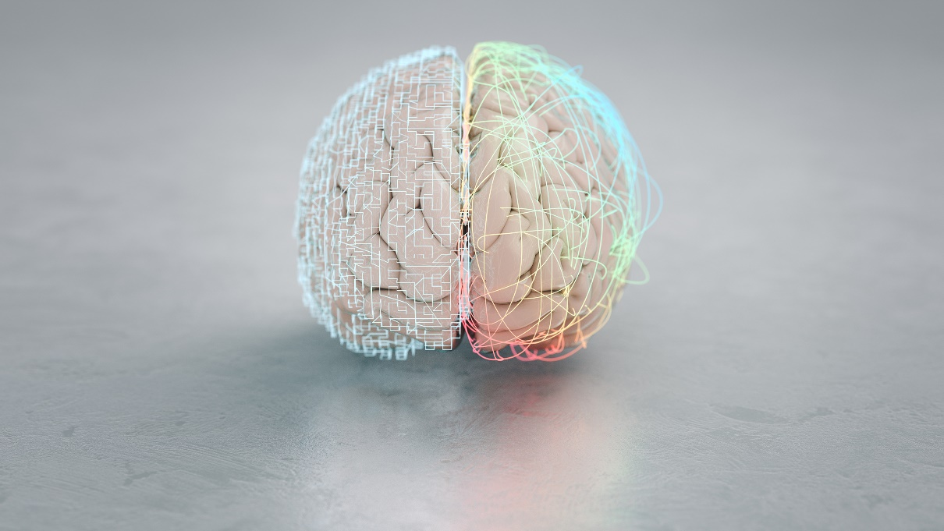
Objetivo
Aquisição de variáveis em ambiente industrial
Utilização de base de dados
Aplicação de Inteligência artificial e deep learning
Avaliação da variação dos dados para identificar avarias

Slide 3
Layout geral
Máquina
Sensores
PC
Atuadores
PLC
Receção dos dados
Obtidos pelos sensores
Armazenar informação
Base de dados
Processamento
Inteligência artificial
Prevenção
Avisos
Atuadores
ESP 32
Phyton
Base de dados
Tia Portal
MySQL
Snap7
Inteligência artificial

Slide 4





Áreas chaves
Eplan
MySQL
Phyton
Esp 32
Snap7
Tia Portal

Slide 5




Equipamentos e materiais
Sensores
Pressão (Bar)
Temperatura (ºC)
Caudal (m^3/s)
Ruído
Qualidade do ar
CO2
Vibração
Servidor
Base de dados (MySQL)
Inteligência artificial
Interface
Siemens S7 1200 (Tia Portal)
Computador/ Tablet
Atuadores
Válvulas
Motor elétrico
Servomecanismos

Slide 6


Acondicionamento de sinal
Sensores
Pressão (Bar) - wifi
Temperatura (ºC) - cabo
Vibração - wifi
Caudal (m^3/s) - wifi
Ruído (dB) - cabo

Slide 7
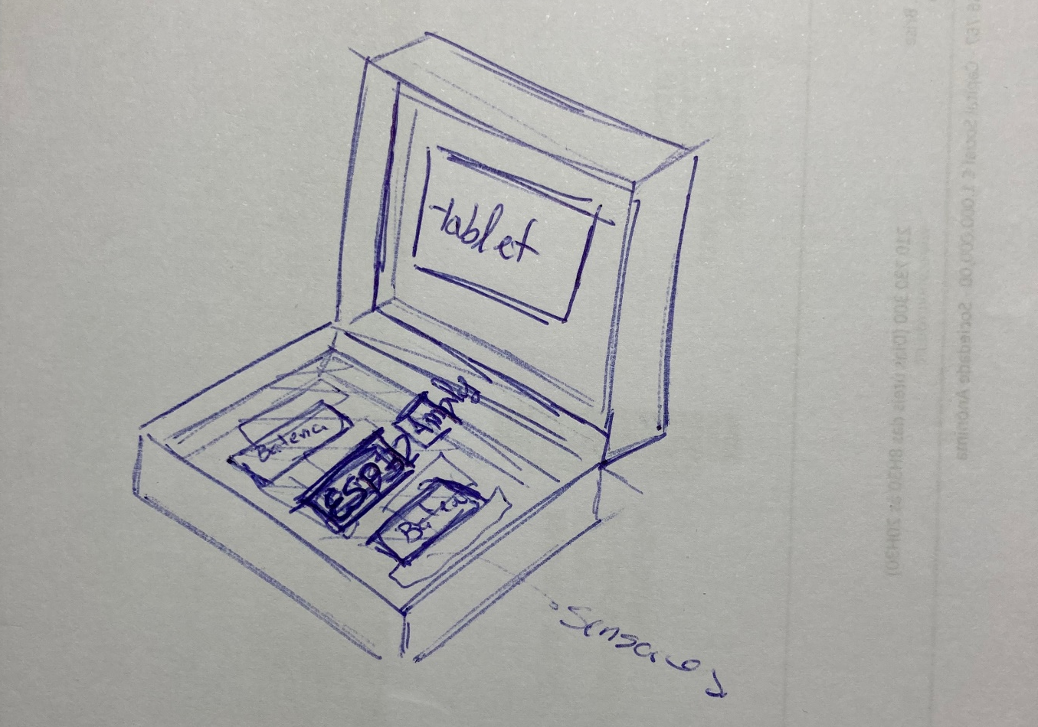
Projeto mecânico
Sensores
Interface
Sistema de alimentação
Tablet
Conjunto de baterias

Slide 8

Sensores

Slide 9
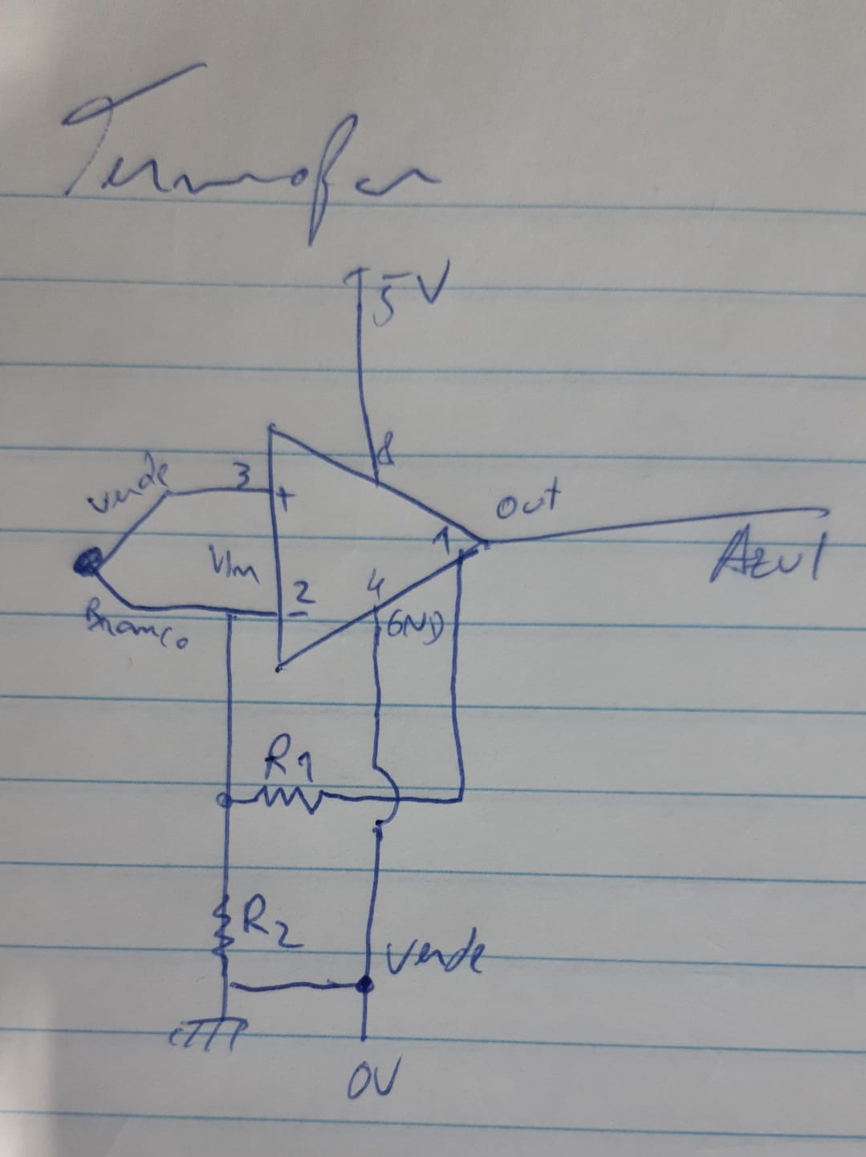
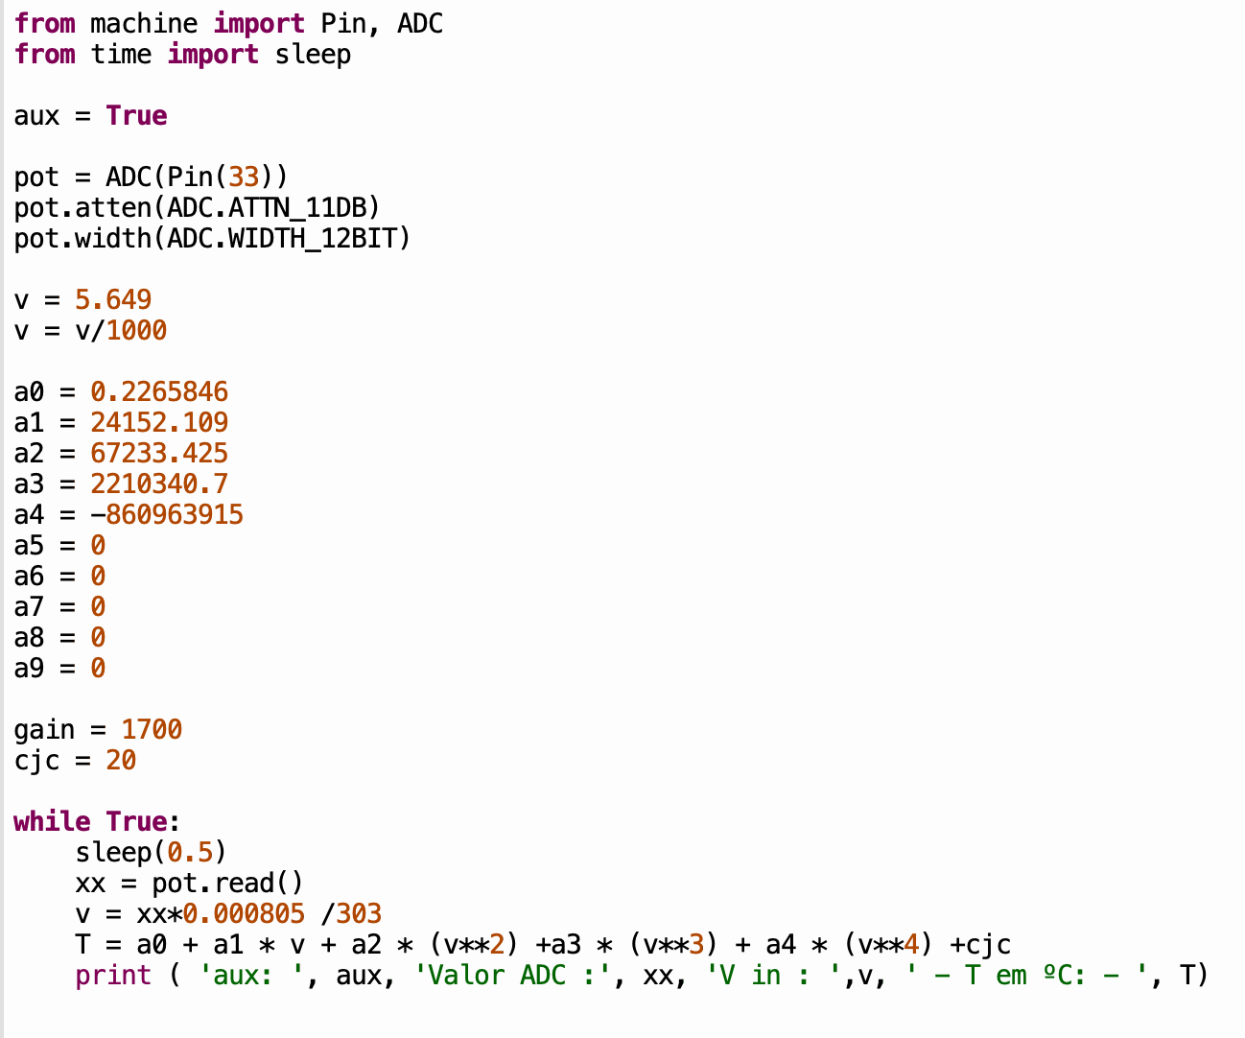
Termopar
Dados
R1= 560k
R2=330
Ganho 1700
Termopar tipo k
OpAmp LM358

Slide 10
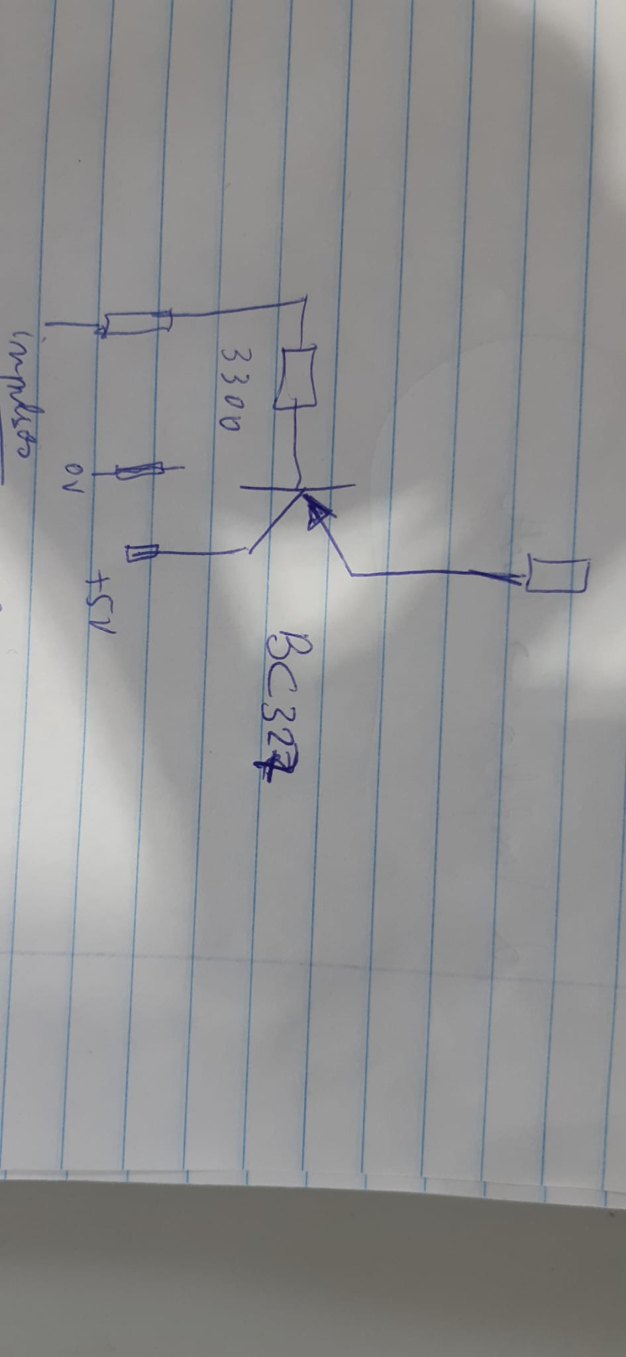
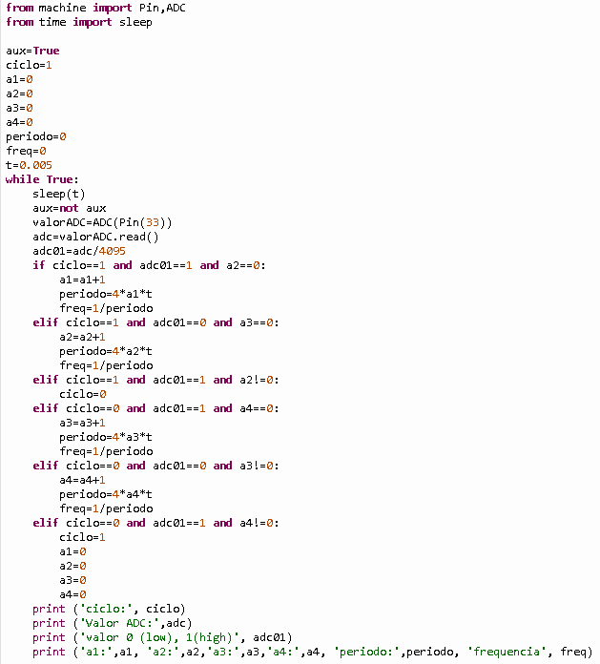
Caudalímetro
Ligações:
Castanho: 5V
Preto: GND
Azul: sinal
Dados
BC 327
R=3300

Slide 11

Casos de estudo
Central hidráulica:
Motor AC:
temperatura - (limites)
pressão - (limites)
vibração - (limites)
consumo - (limites)
ruido - (limites)
CO2 - (limites)
Qualidade do ar – (limites)
Mesa gravação a laser:
Estrutura :
vibração - (limites)
Motor AC:
temperatura - (limites)
vibração - (limites)
consumo - (limites)
ruido - (limites)
CO2 - (limites)
Qualidade do ar – (limites)
Tapete:
Estrutura:
vibração - (limites)
Motor AC:
temperatura - (limites)
vibração - (limites)
consumo - (limites)
ruido - (limites)
CO2 - (limites)
Qualidade do ar – (limites)

Slide 12
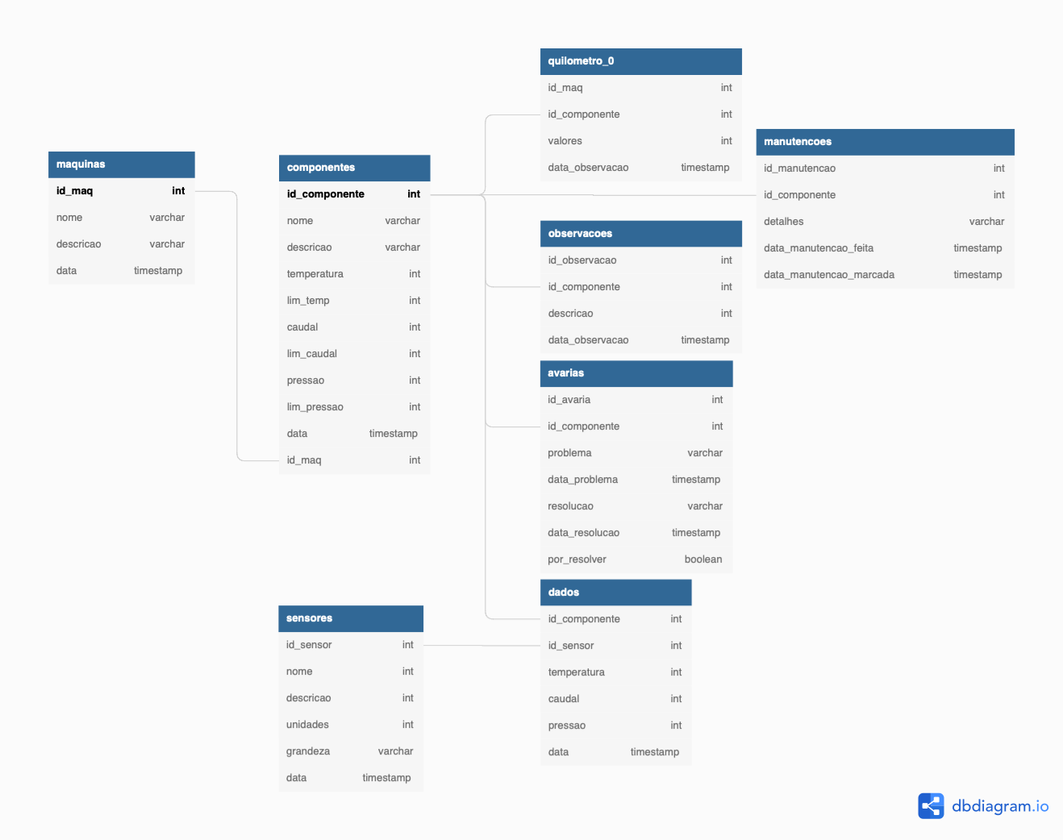
Base de dados

Slide 13
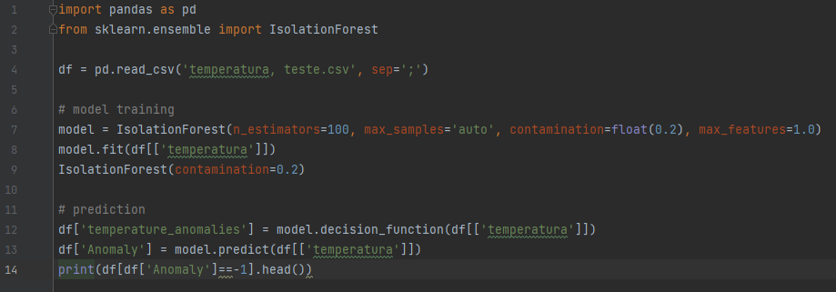
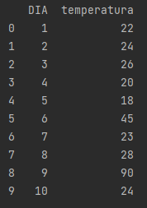
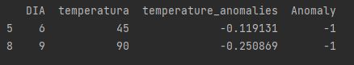
Machine learning
INPUT
Pandas – manipulação e análise de dados, usado para leitura do ficheiro csv com os dados
IsolationForest - Deteção de anomalias
OUTPUT

Slide 14
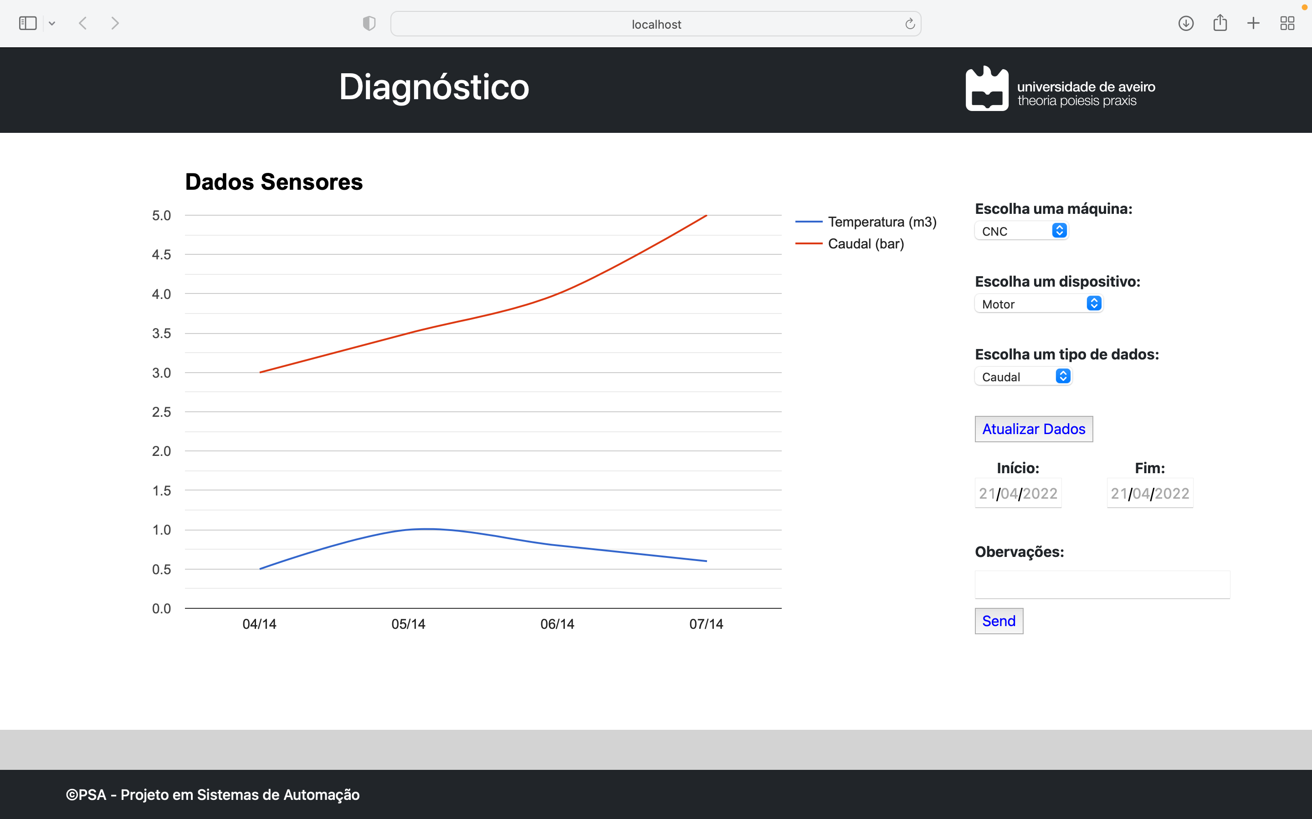
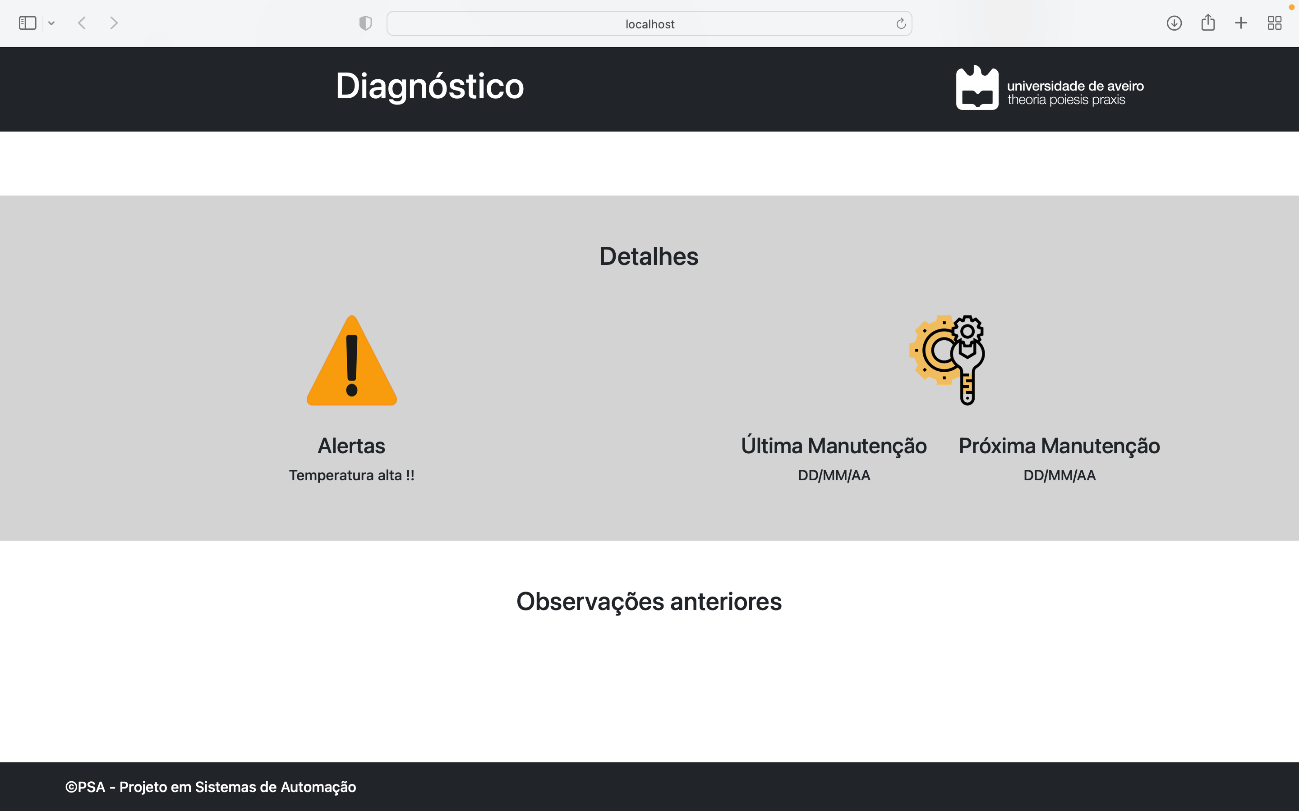
Aplicação WEB

Slide 15
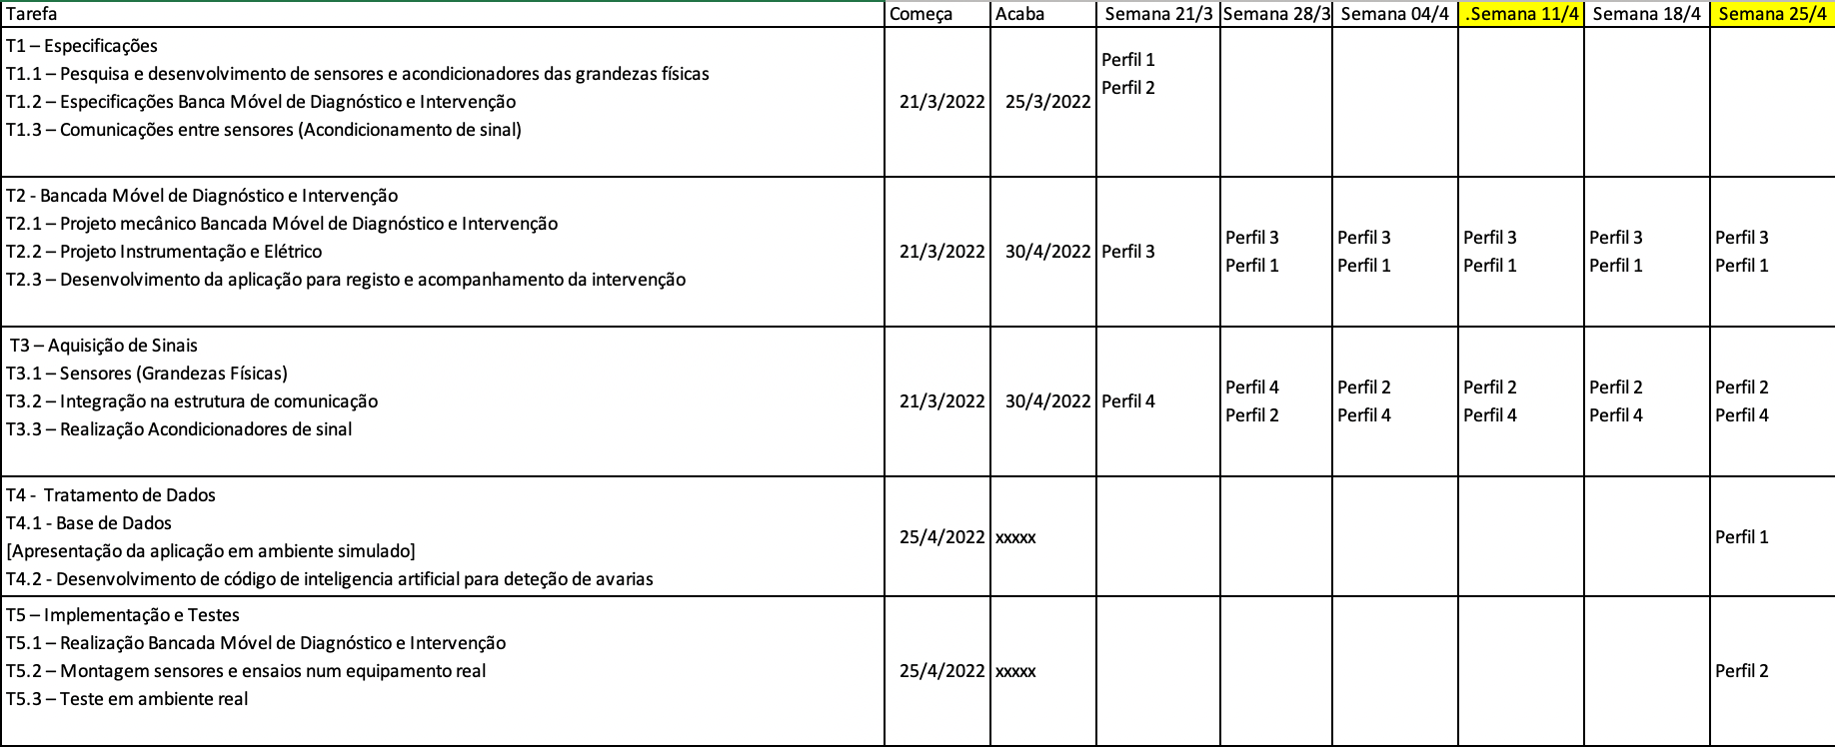
Planeamento
Perfil 1 - Carlos
Perfil 2 - Victor
Perfil 3 – Bruno
Perfil 4 – Ivan

Slide 16
Planeamento detalhado
Semana 04/4
Pesquisa e elaboração de um exemplo simples de Machine Learning e Deep Learning.
Aplicação Web: projeto inicial.
Semana 11/4
Base de dados - comunicação Thonny com base de dados: pesquisa
Manipular a base de dados com o Python

Slide 17
Semana 18/4
Ler dados com o caudalímetro
Transferir dados entre o Thonny e PC com MQTT
Semana 25/4
Esquema elétrico dos sensores de temperatura e caudal no EPLAN
Comunicação entre Thonny, PC e Base de dados
Ler dados com o sensor de pressão
Semana 2/5
Preparação da apresentação

